Slide 1
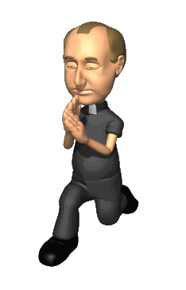
U ime Oca i Sina i Duha Svetoga. Amen
Molimo zajedno: Oče naš !
Notes:
Hvaljen Isus i Marija!
Nakon molitve Na projektor stavljam digitalni zadatak (Prilog1.)
https://www.jigsawplanet.com/?rc=play&pid=2988cb9cb27d
Jedan učenik rješava na ploči, ostali dobivaju izrezanu slagalicu koju slažu na svojim mjestima.

Slide 2
https://www.jigsawplanet.com/?rc=play&pid=2988cb9cb27d
MOLIM HVALA
IZVOLI OPROSTI
Četiri čarobne riječi
Notes:
Koje je rješenje ove slagalice? Prepoznajete li ove riječi? Zašto su one čarobne?
Koju koristite najviše? Podignite ruku ako najviše koristi molim.
Podignite ruku ako najviše koristi hvala. Podignite ruku ako najviše koristi izvoli.
Podignite ruku ako najviše koristi oprosti.

Slide 3
MOLIM HVALA
IZVOLI OPROSTI
Četiri čarobne riječi

Slide 4
Notes:
Riječ oprosti dio je i današnjeg naslova koji ćete napisati u pisanku:
Napišite naslov: Božje praštanje kroz sakrament obraćenja i pomirenja.
Zašto je opraštanje bitno i kako nam pomaže sakrament obraćenja i pomirenja otkrivati ćemo zajedno pomoću sljedeće priče:

Slide 5
Prije no što
sunce zađe
Sabina Koželj Horvat
Notes:
Molim vas da lijepo sjednete, naslonite se i pažljivo slušate

Slide 6
Vrata se zalupe. Gotovo! Još uvijek čujem odjek oštrih riječi:
Tres!
Notes:
Tres!
Vrata se zalupe. Gotovo! Još uvijek čujem odjek oštrih riječi:

Slide 7
Ja: Nemoj s tim prljavim cipelama na bakin tepih!
Dijana: Što!? Cipele mi nisu prljave!
Ja: Vidi da jesu! Baka će me ubiti!
Notes:
Ja: Nemoj s tim prljavim cipelama na bakin tepih!
Dijana: Što!? Cipele mi nisu prljave!
Ja: Vidi da jesu! Baka će me ubiti!

Slide 8
Dijana: Onda si nađi prijateljicu čije cipele će uvijek biti čiste. Ja odlazim!
Ja: Samo izvoli! Tko ne očisti cipele kad ulazi, taj bolje da i ne dolazi. Tres!
Tres!
Notes:
Dijana: Onda si nađi prijateljicu čije cipele će uvijek biti čiste. Ja odlazim!
Ja: Samo izvoli! Tko ne očisti cipele kad ulazi, taj bolje da i ne dolazi.
Tres!

Slide 9
Nakon toga ne pričamo. Krišom promatram njezin ulaz. Pričekam da krene u školu. Tek kada zamakne za ugao, krenem i ja. U klupi – dva stranca. Kutom oka vidim kako se pati sa zadaćom. Ne, neću joj posuditi bilježnicu. Poslijepodne ne izlazim na ulicu. Izbjegavam susret.
Notes:
Nakon toga ne pričamo. Krišom promatram njezin ulaz. Pričekam da krene u školu. Tek kada zamakne za ugao, krenem i ja. U klupi – dva stranca. Kutom oka vidim kako se pati sa zadaćom. Ne, neću joj posuditi bilježnicu. Poslijepodne ne izlazim na ulicu. Izbjegavam susret.

Slide 10
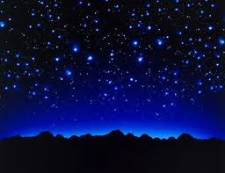
Što sam to učinila? Što da radim?
Notes:
Noć je, nebo osuto zvijezdama, a mene odjednom nešto tišti u grudima. Nešto čega prije nije bilo tamo. Polako dolazi spoznaja. Što sam to učinila?
Bilo je tako jednostavno očistiti bakin tepih. Ali kako očistiti naše prijateljstvo?
Umrljala sam ga običnom svađom. Što da radim?

Slide 11
Odlučila sam…
Notes:
Pokušala sam popričati sa svojim anđelom čuvarom kao što uvijek radim prije spavanja, no uzalud. Ništa ne mogu čuti kroz nemirne sjenke u mojim mislima. Pitam se koliko ljudi, osim mene, noćas isto tako ne može spavati? Odjednom zaplačem. I donesem odluku. Ujutro ću potrčati i susresti Dijanu na ulazu.

Slide 12
U redu je, Ana.
Ti oprosti meni. Trebala sam očistiti cipele.
Oprosti. Ja sam bila kriva.
Notes:
Ja: Oprosti. Ja sam bila kriva.
Dijana: U redu je, Ana. Ti oprosti meni. Trebala sam očistiti cipele.
Ja: Pusti cipele! Neka budu prljave! Samo da naše prijateljstvo opet bude čisto.

Slide 13
Suze kajanja oprale su prljavštinu s naših duša, kao što voda opere tijelo, a osmijeh oprosta osušio je suze.
Notes:
I Dijana je plakala one noći. Suze kajanja oprale su prljavštinu s naših duša, kao što voda opere tijelo, a osmijeh oprosta osušio je suze. Zajedno smo krenule u školu, ponovno sretne. Posudila sam joj bilježnicu. Otišla sam se igrati s njom.

Slide 14
Ponovno sretne.
Opet smo se smijale.
Notes:
Opet smo se smijale. Prije spavanja opet sam osjetila prisutnost mog anđela čuvara. Slatko sam spavala cijelu noć kako već dugo nisam.

Slide 15
Eto lijeka!
Kad bi svatko na svijetu potražio oprost prije no što sunce zađe, nitko više ne bi patio od nesanice.
I svijet bi se napokon probudio svjež i odmoran, spreman za činjenje dobrih stvari.
Notes:
Eto lijeka! Kad bi svatko na svijetu potražio oprost prije no što sunce zađe, nitko više ne bi patio od nesanice. I svijet bi se napokon probudio svjež i odmoran, spreman za činjenje dobrih stvari.

Slide 16
Prva riječ koju smo čuli bila je: ”Tres.”
Napišite asocijacije koje vam se javljaju uz ovu riječ nakon svega što ste čuli. Ima li neka riječ koja bi mogla zamijeniti riječ tres.
Tres !!!
Notes:
Ima li neka riječ koja bi mogla zamijeniti riječ tres, a odnosi se na ono što se na početku priče dogodilo između djevojčica?

Slide 17
?
Tres !!!
Što se dogodilo u susretu dviju djevojčica?
Notes:
Što se dogodilo u susretu dviju djevojčica?

Slide 18
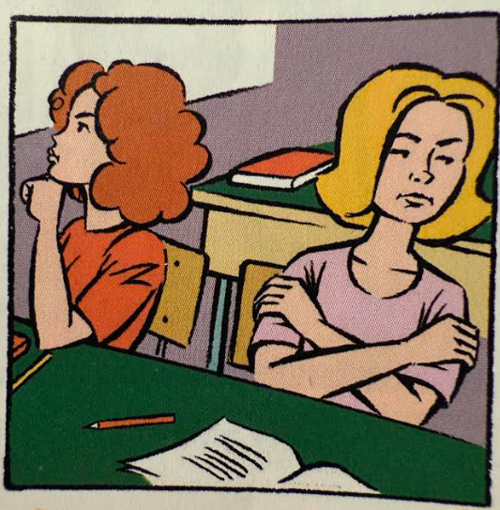
Ljutnja,
svađa…
Notes:
Je li svađa među djevojčicama nešto dobro?
Kako je došlo do svađe-slučajno ili namjerno?
Kada namjerno činimo nešto loše to je GRIJEH.

Slide 19
Notes:
Koji su grijeh djevojčice učinile?
Možete li reći neke primjere grijeha koje vi činite?
Kako su djevojčice provele dan ? (izbjegavajući jedna drugu. Čak nisu razgovarale dok su zajedno sjedile u klupi.)

Slide 20
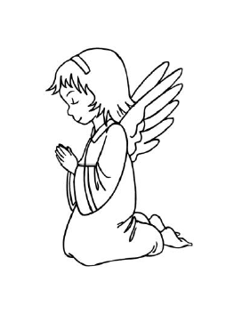
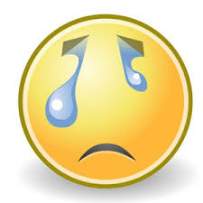
Kako se Ana osjećala te večeri?
Od koga je tražila pomoć??
Notes:
A na kraju dana dolazi večer. Kako se Ana osjećala te večeri?
Od koga je tražila pomoć?
Suze su pokazale da u njoj djeluje savjest – shvatila je da je pogriješila.

Slide 21
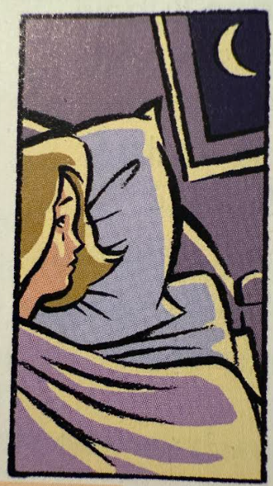
Notes:
Kada savjest ne radi najbolje? Kada ju ne slušamo?

Slide 22
Što da radim?
Koju je odluku donijela Ana?
Notes:
Koju odluku donosi Ana?
Zašto je odlučila ispričati se?
Jer se kajala!
Savjest nas potiče da razmislimo o tome što smo učinili i potiče nas na kajanje.

Slide 24
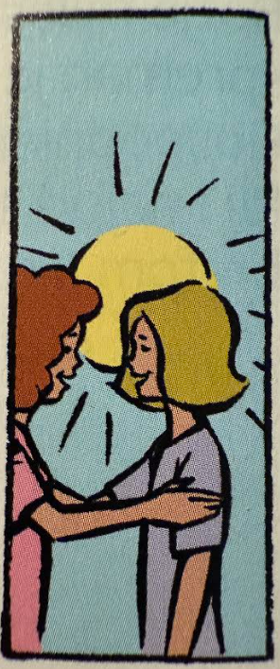
Što se dogodilo ujutro?
Notes:
Što se dogodilo ujutro?

Slide 25
Pogledaj tekst u udžbeniku str. 72 i pronađi rečenice koje pokazuju kako su se djevojčice pomirile?
Notes:
Pogledajte tekst u udžbeniku str. 72 i pronađite rečenice koje pokazuju kako su se djevojčice pomirile?
Tko se želio pomiriti? Obje?
Da! Jer objema je radila savjest.
Tek kada su priznale da su pogriješile moglo je doći do pomirenja.
Što mislite da bi se dogodilo kada jedna od njih ipak ne bi priznala grešku?

Slide 27
Poruka za kraj…
EVO LIJEKA…
Notes:
Koja je poruka za kraj? Koji je lijek?
(Oprostiti i pomiriti se prije nego što sunce zađe)
Od koga još moramo tražiti oprost? – od Boga.

Slide 28
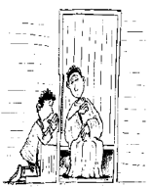
EVO LIJEKA…
LIJEK = sakrament obraćenja i pomirenja
Notes:
Isus nam je ostavio najljepši dar koji možemo upotrijebiti kad se s nekime posvađamo, a to je sakrament pomirenja. Možemo zaključiti da je to lijek protiv grijeha.
Pogledajte naslov. Znate li kako mi još nazivamo ovaj sakrament ? Ispovijed. Kome idemo na ispovijed?
Isus apostolima daje vlast da opraštaju grijehe. Svećenici tu vlast nasljeđuju. Svećenik ne smije vaše grijehe nikome reći. Zato mu smijete reći baš sve!
Lijek za svađu dvije djevojčice bilo je kajanje, opraštanje i pomirenje- Ispovijedanje grijeha je lijek za nas kada prekinemo prijateljstvo s Bogom

Slide 29
Notes:
U trećem razredu ćete i vi moći koristiti ovaj lujek kada vam se kao Ani i Dijani dogodi da napravite grijeh . Na idućem satu a još više na župnom vjeronauku ćete učiti kako se ispovjediti. A sada ćemo provjeriti što ste zapamtili na ovom satu: dijelim RL

Slide 30
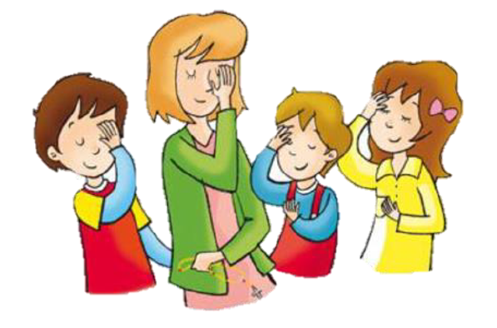

Slide 31
